Slide 1
«Осень кисточку достала, все вокруг разрисовала»
Проектная деятельность
в младшей группе
Воспитатель: Матюшова Е.Л.
2020 год

Slide 2
Паспорт проекта:
Тип проекта: познавательно-творческий, игровой;
Продолжительность: краткосрочный с 14.09.20 – 25.09.20
Возрастная группа: младшая группа
Участники: дети, воспитатели, родители;
Итоговые мероприятия: осеннее развлечение «В гостях у Барбоса», выставка детских поделок из природного материала «Золотая осень»

Slide 3
Цель проекта:
Расширить и систематизировать знание детей об осени, как о времени года, ее признаках и явлениях.
Задачи проекта:
Обобщить и систематизировать представления детей об осенних изменениях в природе, о характерных сезонных явлениях;
Расширить представления детей о многообразии и пользе осенних даров природы;
Развивать умение видеть красоту окружающего природного мира, разнообразие его красок и форм через наблюдения во время прогулок, при рассматривании иллюстраций и картин художников;
Расширять и активизировать речевой запас детей на основе углубления представлений об окружающем;
Способствовать развитию памяти, восприятия;
Приобщение родителей к участию в жизни детского сада;
Воспитывать у детей бережное отношение к природе.

Slide 4
Ожидаемые результаты:
Для детей:
закреплены знания и представления детей об осени, её признаках и дарах;
расширен и активизирован речевой запас детей на основе углубления и обобщения представлений об окружающем, а также в процессе знакомства с рассказами, стихами, пословицами, загадками осенней тематики;
отражены знания, накопленные в процессе реализации проекта, в различных видах деятельности (изобразительной, театрализованной, умственной, игровой)

Slide 5
Изобразительная деятельность:
Рисование:
«Осень наступила» (акварельные краски)
«Идет дождь» (восковые мелки)
«Листопад – кленовые листочки» (нетрадиционная техника рисования – пузырчатая пленка)
Аппликация:
«Осенние картины»
«Грибы»
Лепка:
«Созрели яблочки в саду»
«Солнышко»
«Грибочки для белочки»

Slide 6
ФИЗИЧЕСКАЯ КУЛЬТУРА
Подвижные игры: «Листики, собирайтесь в круг», «У медведя во бору», «Совушка», «Перелет птиц», «Раз, два, три, названный лист бери», «Поймай листок», «Мокрые дорожки», «Огород», «Ветер - ветерок», «Солнечные зайчики»
Физкультминутки: «Мы – осенние листочки», «Ветерок»
Пальчиковая гимнастка: «Пальчики в лесу», «Заготавливаем капусту», «Деревья. Корни»
СЮЖЕТНО-РОЛЕВЫЕ ИГРЫ:
«Осенняя ярмарка», «Путешествие в лес», «В овощном магазине», Кто из нас, из овощей…»

Slide 7
Дидактические игры:
«Разноцветные листья», «Времена года», «Узнай по описанию», «Чудесный мешочек", «Что из чего получается», «Половинки овощей», «Овощи на грядке»
Беседы:
«Овощи», «Грибы», «Почему деревья сбрасывают листья», «Осень. Что ты о ней знаешь?» «Осенняя одежда».

Slide 8
ФКЦМ
Рассматривание и обследование муляжей и трафаретов овощей, фруктов, грибов, листьев, иллюстраций и открыток, посвященных осени.
Цикл наблюдений на прогулке:
за изменениями осенней природы во время прогулок (за облаками, листопадом, солнцем, небом, силой ветра, осенним дождём)
за приметами золотой осени;
за деревьями, растущими на территории детского

Slide 9
РАЗВИТИЕ РЕЧИ
Рассматривание иллюстраций об осени, составление описательных рассказов.
Заучивание стихотворений об осени.
ЧТЕНИЕ ХУДОЖЕСТВЕННОЙ ЛИТЕРАТУРЫ
К. Бальмонта «Сентябрь»
В.Орлов «За окном ветерок веселится!»
Л.Разводова «Листочки Озорники»
С. Михалков «Овощи»
В. Мирович «Листопад»
А. Плещеев "Осень наступила«
А. Блок "Зайчик
М. Ивенсен «Осень»
Речевое упражнение «Кап-кап-кап»
Театрализованная постановка на прогулке «Сказка Репка»

Slide 10
МУЗЫКА
Прослушивание музыкальных произведений:
Е.В. Кислицына «Осенние листочки»,
П. Чайковский «Времена года»,
А. Вивальди «Времена года»,
Разучивание песен:
«Осень, осень, листопад..», «Наша осень»
РАБОТА С РОДИТЕЛЯМИ
Участие в изготовлении поделок для выставки «Осень»
Фото для родителей «Жизнь группы осенью»

Slide 11
В ходе реализации проекта:
у детей:
развивались творческие способности,
углубились знания о природе, укрепилось представление о необходимости бережного отношения к ней,
расширился и активизировался словарный запас
у родителей:
появился интерес к проектной деятельности

Slide 12
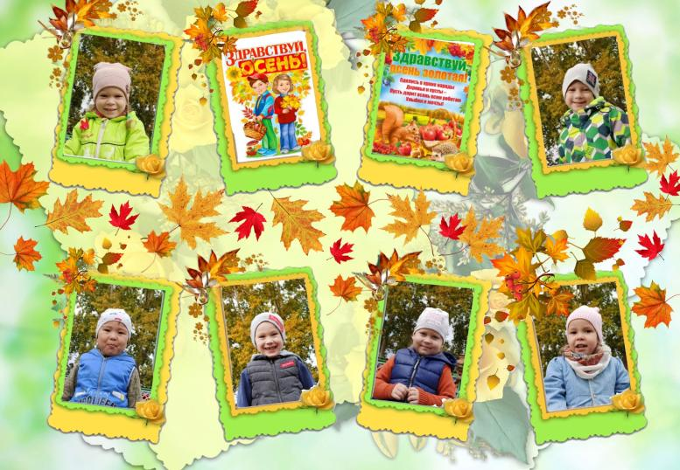
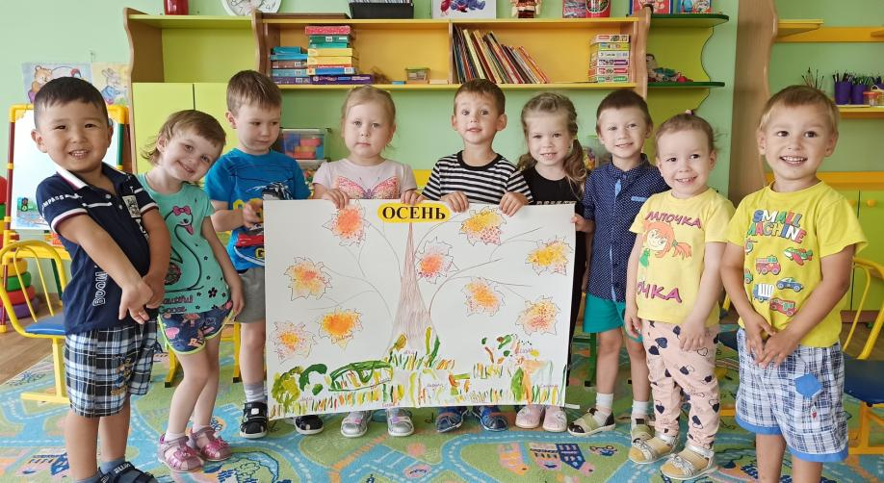
РАЗНОЦВЕТНАЯ
О С Е Н Ь

Slide 13
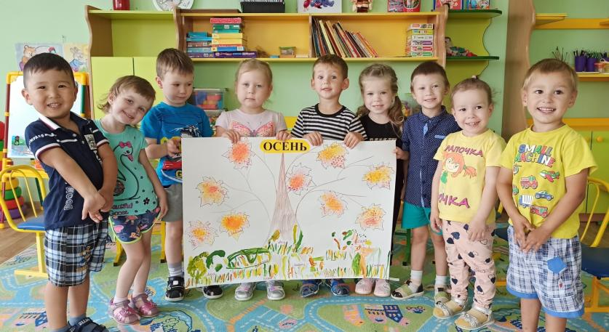
Коллаж из рисунков, сделанных на занятиях

Slide 14
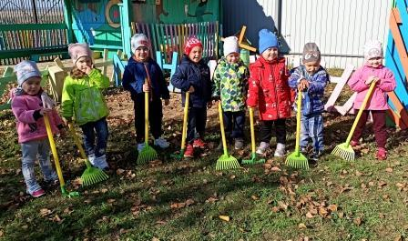
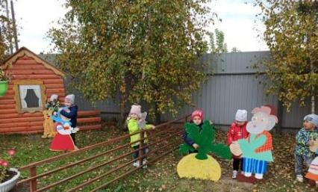
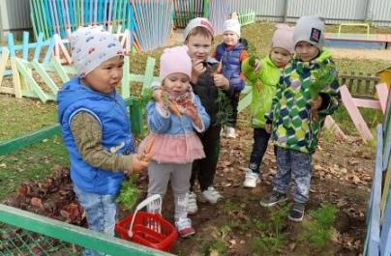

Slide 15
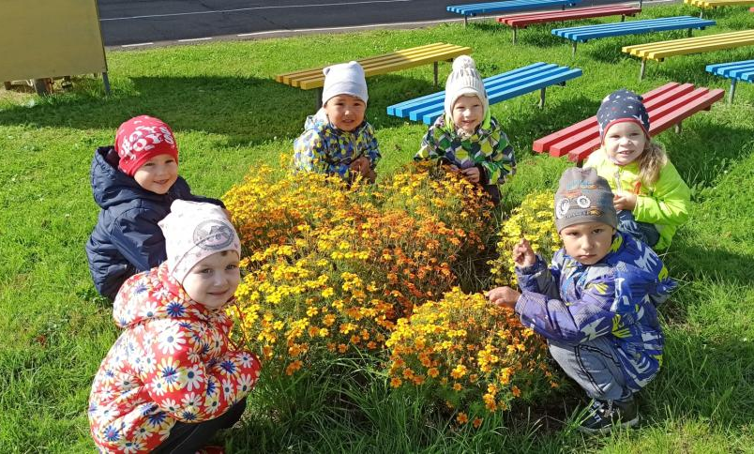

Slide 16
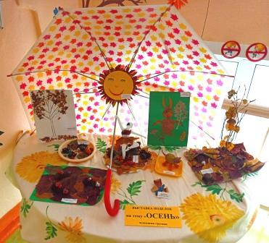
Выставка детских поделок из природного материала

Slide 17
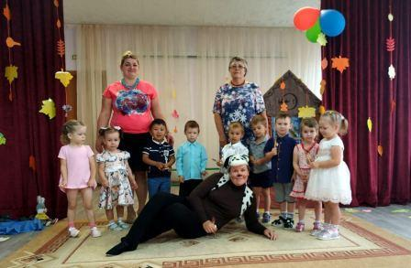
Осеннее развлечение «В гостях у Барбоса»

